Slide 1
Värbamisprotsessid uuele tasemele
Külli Ojasaar

Slide 2
Ajend
Konkursside ja kandidaatide haldamine kohmakas, ajamahukas, vigane
Jagan Tartu Linnavalitsuse kogemuslugu värbamiskeskkonna kasutusele võtmise teekonnast

Slide 3
Eeltöö(1)
1. Viisime end kurssi suure pildiga
Vaatasime turul/digimaailmas ringi
Vaatasime huviga erinevaid esitlusi kasutatavatest lahendustest
Uurisime hinnastamise põhimõtteid
Katsetasime teiste päris konkurssidel kandidaadi teekondi ja pildistasime seda
Jälgisime sihtotsingu partneri värbamisprotsessi haldamist
Märkasime edulugusid ja ämbreid

Slide 4
Eeltöö(2)
2. Kõrvutasime suurt pilti meie võimalustega
Rääkisime oma IT-inimestega, et aru saada, mis tingimustele me unistuste rakendus peab vastama
Uurisime meie kodukale konkursside peegeldamise võimalusi
Uurisime maandumislehe tegemise ja sidumise võimalusi
Uurisime keskselt kasutajaõiguste andmise ja haldamise võimalusi

Slide 5
Eeltöö(3)
3. Kuula+ jaga+ peegelda-> sõnasta saadav kasu
Uurisime värbamiste käigus, kuidas juhid suhtuvad võimalusesse
  näha oma konkursse ja kandidaate ühes kohas
  hallata isikuliselt juurdepääsu konkursile
  järjestada kandidaate ilma excelita
  Palusime konkursi kokkuvõttes tuua välja kulutatud aeg
  Visualiseerisime otsustajatele võimalikku kasu ja maksumust
  Sõnastasime meie värbamisprotsessi vajakajäämistest unistuste lahendused ☺

Slide 6
Eesmärk
Kõik värbamis- ja kandideerimistegevused ühes kohas
Kuulutuse ülespanek ühekordne (cv.ee, välisveeb, siseveeb, fb)
Juurdepääs isikustatud
Kasutajakogemus lihtne ja loogiline
Isikuandmete töötlemine nõuetele vastav, nõusolekute andmine ja haldamine lihtne
Kandidaadiga seotud tegevused (suhtlus, hindamine, referentsid, tagasiside) konkreetse kandideerimise all
Vastused ühe kirjaga valitud kandidaatidele
Kandidaatide kustutamine lihtne ja lõplik
Info statistiliselt töödeldav (süsteemist välja excelisse)

Slide 7
Mis aitas jõuda otsuseni
Põhjalik eeltöö, kas, mida ja milleks on meil vaja- mis probleemi lahendame
GDPR
Jutupunktide jagamine, jagamine, jagamine
Natuke õnne ka ☺

Slide 8
Kuhu oleme jõudnud
Peale ostuotsust võtsime Recruri kasutusele nädala jooksul
Oleme täitnud oma põhieesmärgid (kõpitsemist jagub ka edaspidiseks)
Meil on aasta jooksul olnud 106 konkurssi, kus on osalenud 772 kandidaati,
Konkursita konkursse 23
Konkursse töölepingulistele kohtadele 68, kandidaate 518
Konkursse ametnike kohtadele 38, kandidaate 259
Kasutame usinasti Recruri
Häälestame ikka veel Recruri ☺

Slide 9
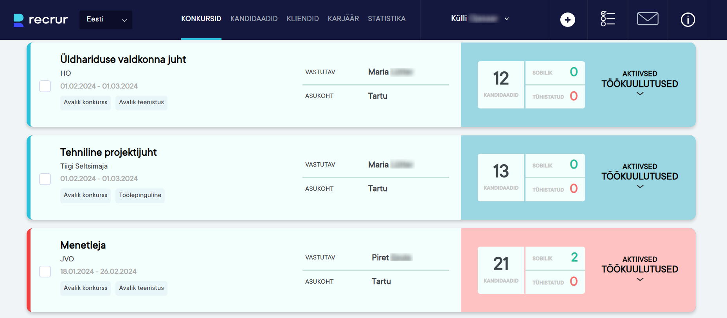
Kõik ühes kohas

Slide 10
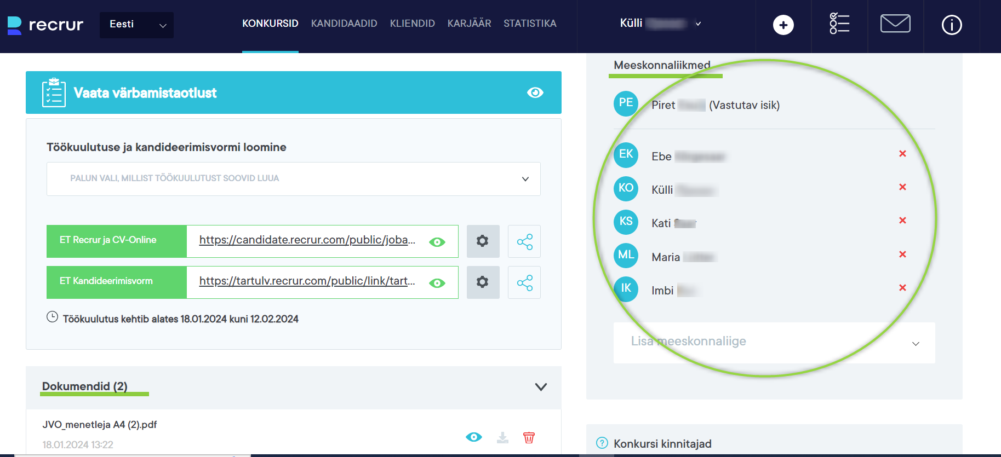
Juurdepääs isikustatud

Slide 11
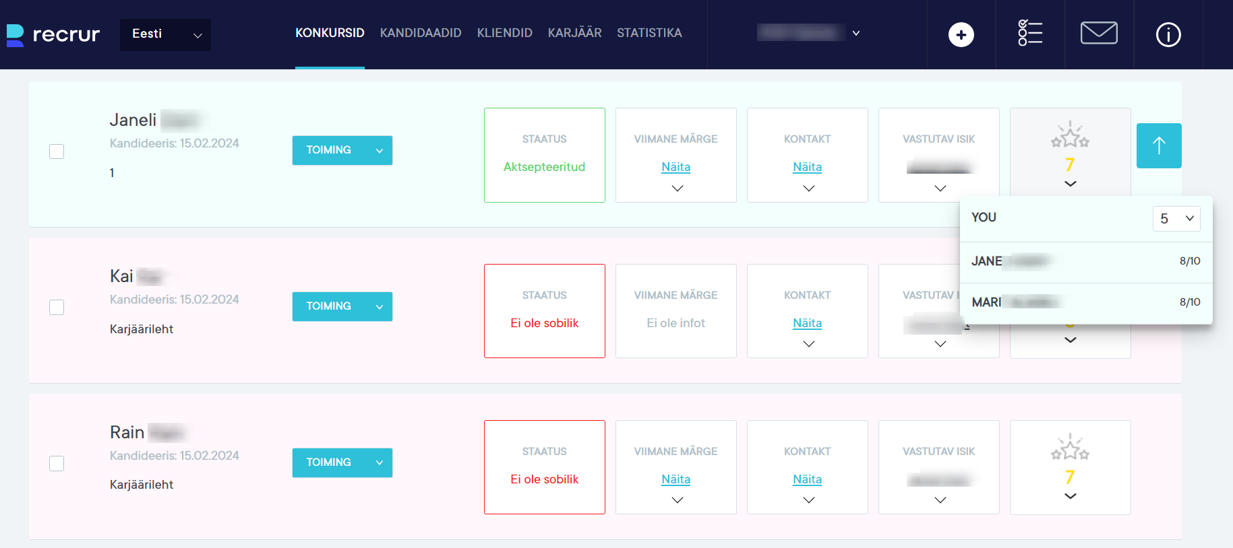
Lihtne ja loogiline

Slide 12
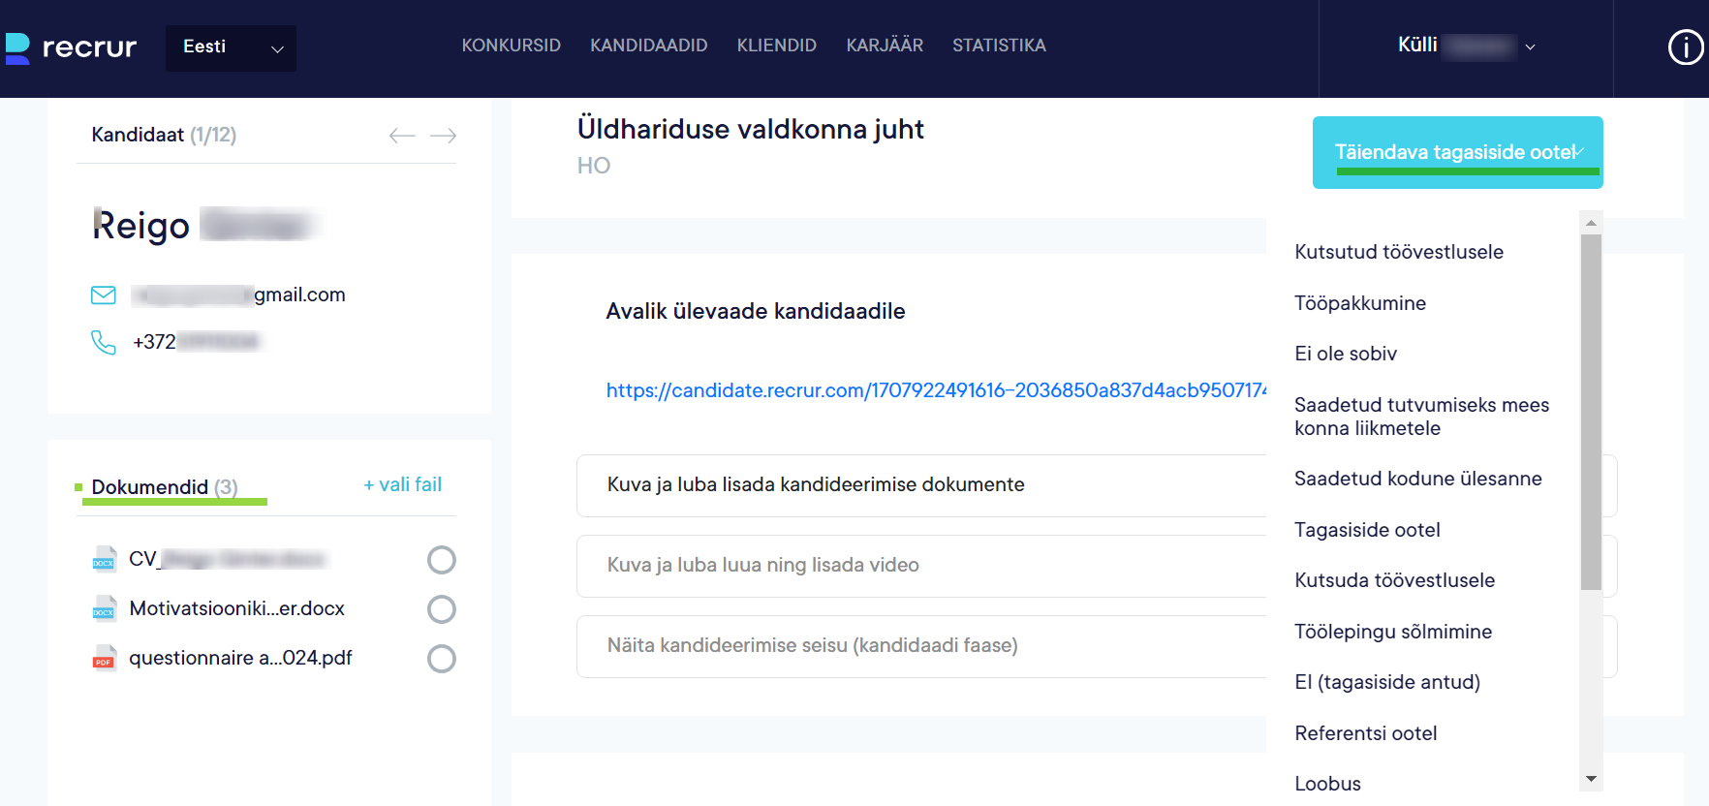
Ülevaade kandidaadist

Slide 13
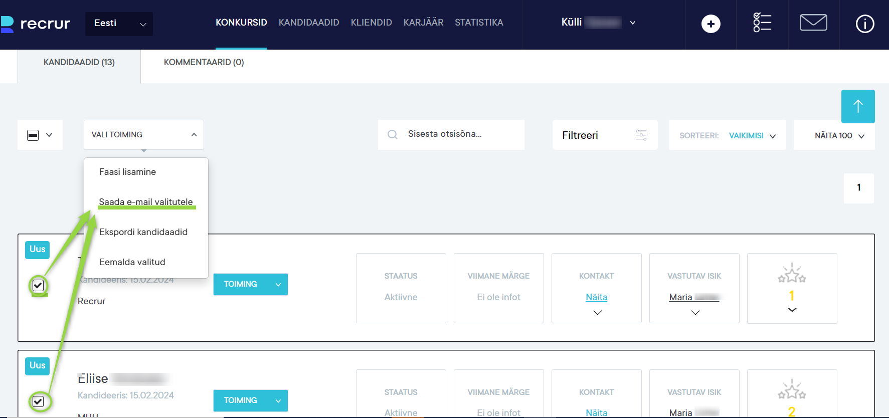
E-maili saatmine valitutele

Slide 14
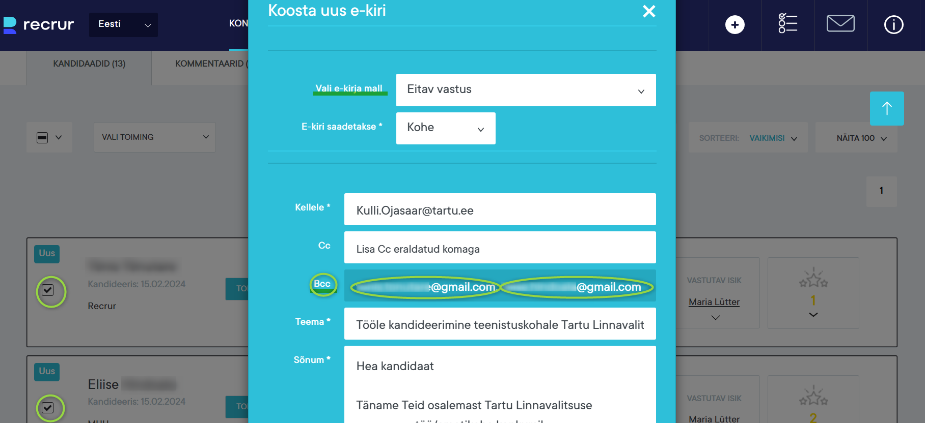
Tagasiside ühe kirjaga

Slide 15
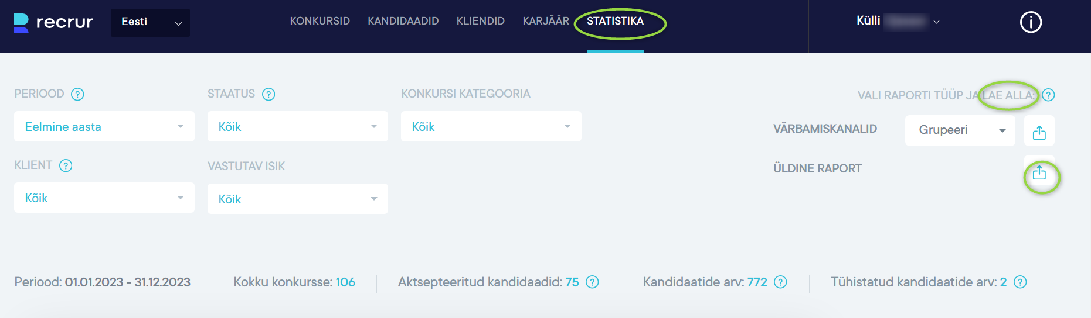
Statistika nähtav Recruris ja töötlemiseks ka excelis

Slide 16
Aitäh!
Külli Ojasaar
Tartu Linnavalitsus

